Slide 1
1
Создание условий для успешного роста и развития творческого потенциала личности дошкольника в музыкальной деятельности как показатель профессионализма педагога
Автор:
музыкальный руководитель
высшей квалификационной категории
МБДОУ «Детский сад №28»
Коровина Ольга Сергеевна
г. Арзамас
2018г

Slide 2
2
Актуальность
ФГОС ДО ориентирует современных педагогов на развитие каждого ребенка как субъекта собственной жизни, человека, способного к самостоятельной творческой деятельности, проявлению познавательных интересов и инициатив.
В соответствии с ФГОС необходимо обеспечить равные возможности для полноценного развития каждого ребенка в период дошкольного детства, создание благоприятных условий для роста и развития детей в соответствии с их возрастными и индивидуальными особенностями и склонностями, развития способностей и творческого потенциала каждого ребёнка как субъекта отношений, поддержка детской инициативы в различных видах музыкальной деятельности, а также построение образовательной деятельности на основе индивидуальных особенностей каждого ребенка, при котором сам ребенок становится активным в выборе содержания своего образования, становится субъектом образования (Индивидуализация дошкольного образования).
Л. С. Выготский считал, что одним из важных вопросов в детской педагогике и психологии является вопрос о творчестве детей, о развитии этого творчества и о значении творческой работы для общего развития и созревания ребёнка.
Как известно, творчество не появляется на пустом месте, чтобы им заниматься ребёнок должен приобрести опыт и только тогда он сможет преобразовывать, варьировать, импровизировать, придумывать что- то новое в разнообразных видах музыкальной деятельности.

Slide 3
3
Н. А. Ветлугиной было установлено, что необходимым условием возникновения детского музыкального творчества является накопление впечатлений от восприятия искусства, которые являются источником творчества, его образцом.
Выдающийся музыкант и педагог Б. Л. Яворский считал, что детям свойственно целостное восприятие искусства, что синтез музыки и литературы обогащает музыкальное восприятие, развивает эмоциональную сферу ребёнка.
Задача музыкального руководителя состоит в том, чтобы развить у детей общую музыкальность, которая будет фундаментом для развития творческих способностей.
Для решения этих задач используются гибкие формы организации образовательной музыкальной деятельности: форма игры, познавательной деятельности, в форме творческой активности, учитываются индивидуальные возрастные возможности детей.
Новизна, практическая значимость опыта состоит в поиске новых форм взаимодействия с воспитанниками, позволяющие раскрыть индивидуальные особенности каждого дошкольника.

Slide 4
4
Цель: развитие творческой личности ребёнка с учётом его индивидуальных особенностей в различных видах музыкальной деятельности.
Задачи:
Формировать развивающую предметно-пространственную среду дидактическими играми, наглядно-иллюстративными пособиями, аудиальными средствами, интерактивными видеоматериалами, обеспечивающими развитие ребенка с учетом его индивидуальных личностных особенностей;
Поддержка детской инициативы в различных видах музыкальной деятельности;
Содействовать повышению профессиональной компетенции воспитателей в вопросах музыкального образования дошкольников;
Способствовать развитию родительской компетентности в вопросах развития индивидуальной творческой личности ребенка с учётом индивидуальных особенностей.

Slide 5
5
Развивающая предметно-пространственная среда
Мониторинг музыкального развития
дошкольников
Создание педагогических условий
Поддержка индивидуальности воспитанников
Преемственность музыкального образования
Музыкально-творческая деятельность в семье
Учёт возрастных особенностей детей
Использование ресурсов социального окружения

Slide 6
6
Развивающая предметно – пространственная среда
Основным педагогическим условием музыкального образования дошкольников является проектирование развивающей предметно-пространственной (РППС) музыкально-образовательной среды в качестве его средства. Успешное музыкальное образование ребенка и развитие его креативности возможно только в процессе создания педагогами предметно развивающей музыкально-образовательной среды, понимаемой как целостный комплекс: музыкально-образовательной (аудиальной), предметной развивающей среды, функционально моделирующей содержание музыкального образования и направленной на стимулирование детской творческой деятельности, а также социальной среды. Качество музыкально-образовательной среды определяется качеством вышеуказанных компонентов и их взаимосвязи.
РППС музыкального образования следует рассматривать как систему влияний и средств формирования личности ребенка, а также возможности для ее саморазвития. РППС музыкального образования обеспечивает формирование у каждого ребенка не только интеллектуальных знаний, умений и навыков, а прежде всего, интеллектуальных способностей, развития креативности, способности реализовать себя в разнообразных сферах музыкальной деятельности.
В нашем детском саду обогащение РППС музыкального образования проходит систематически: пополняется фонотека (аудиальные средства), представленная музыкальными материалами разнообразного музыкального репертуара, необходимого для музыкально-творческой деятельности ребенка. В наличии комплекс предметно-развивающих средств: пособий, музыкально-дидактических игр.

Slide 7
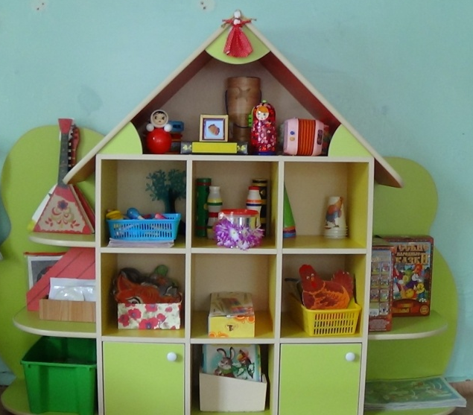
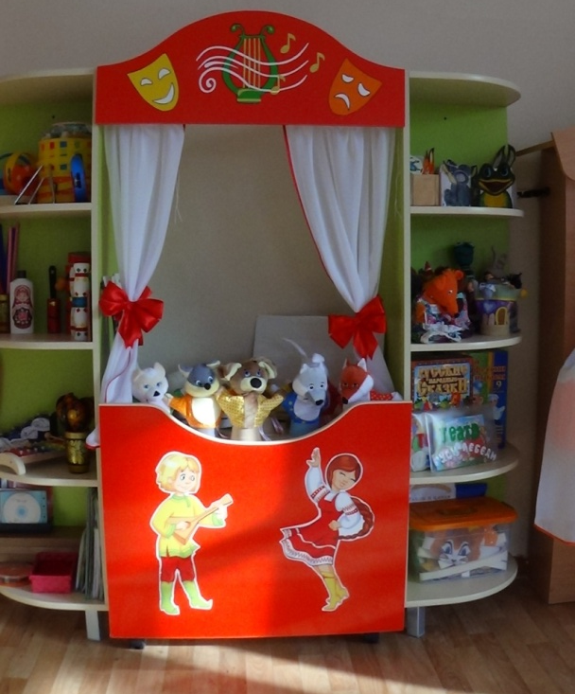
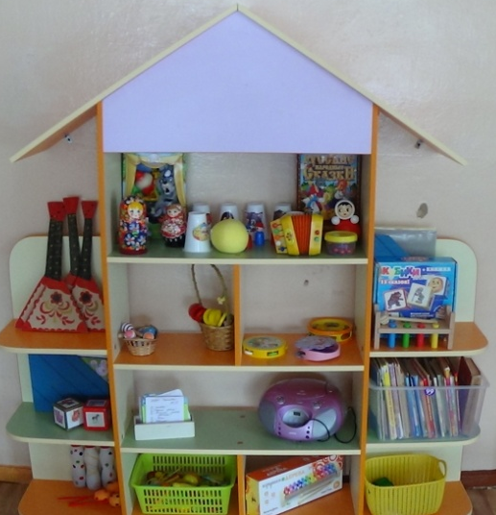
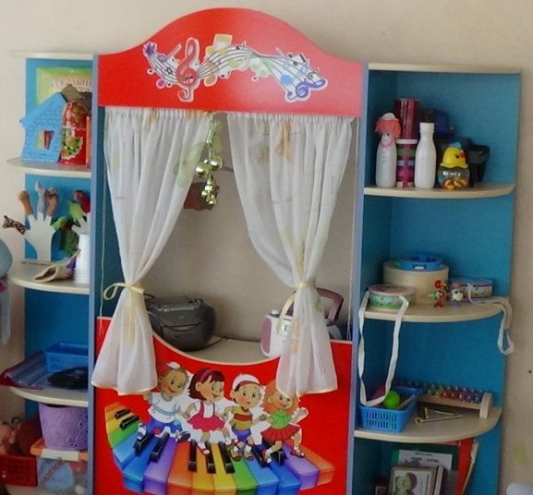
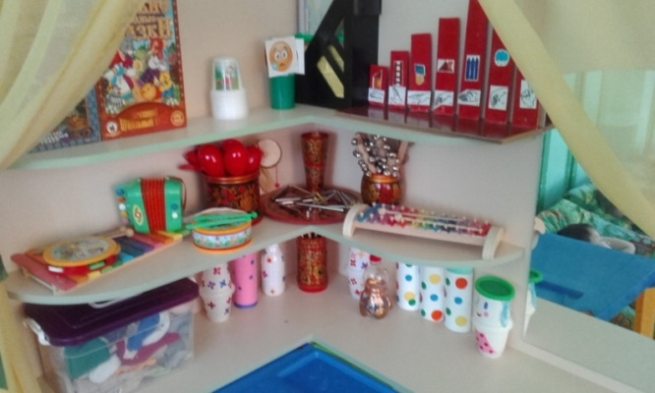
7
«Среда, окружающая ребенка в детском саду, может стать средством развития его личности лишь в том случае, если педагог способен организовать такую среду»
Э.П.Костина
Мини центр музыкально-театрального развития детей группы раннего возраста
Мини центр музыкально-театрального
развития младшая группа
Мини центр музыкально-театрального
развития старшая группа
Мини центр музыкально-театрального
развития средняя группа
Мини центр музыкально-театрального
развития подготовительная к школе группа

Slide 8
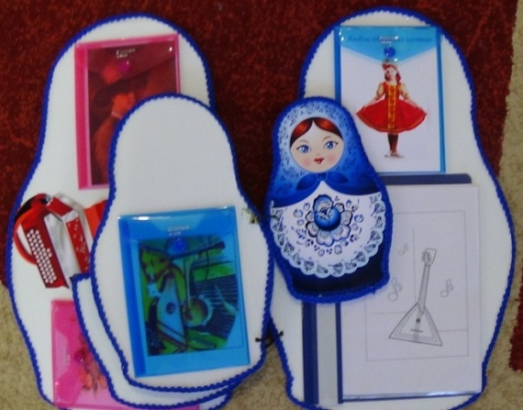
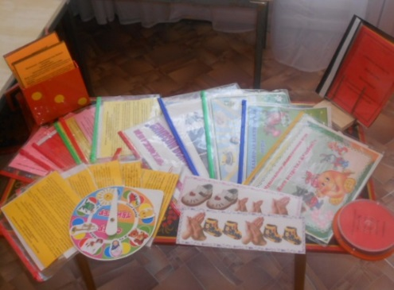
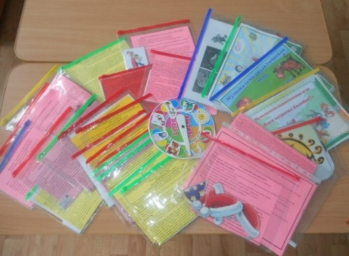
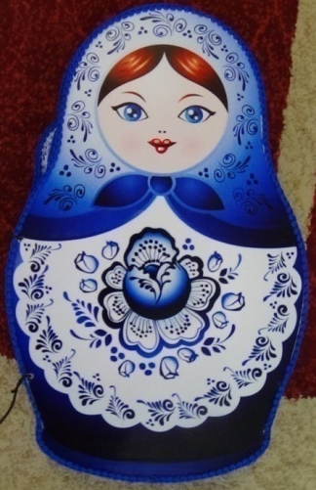
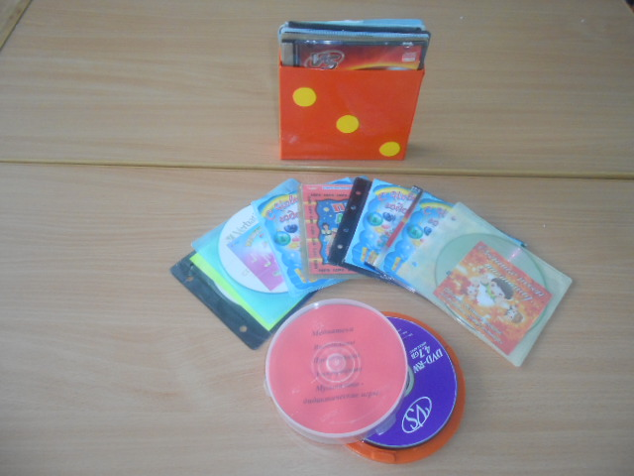
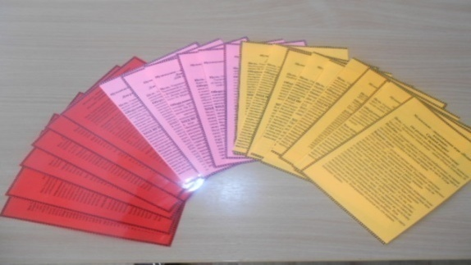
8
Развивающая предметно – пространственная среда
Комплекты дисков, аудио и видеоматериалов используются в разных видах деятельности (для слушания, пения, музыкально-ритмических движениях, игре на музыкальных инструментах, в театральной деятельности). Дети слушают современную, классическую музыку, музыку народов мира, танцевальные ритмы, песни; поют русские народные, детские песни в современной обработке, перевоплощаясь, чувствуя себя настоящими артистами. Разнообразная танцевальная музыка позволяет ставить не только разнообразные танцы, но и даёт возможность детям проявить свои творческие способности.
Комплект дидактических материалов
Дидактические игры
Медиатека
«Музыкальная галерея»
Картотека музыкально-дидактических игр
Лэпбук «Матрёшка»

Slide 9
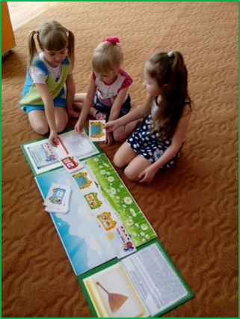
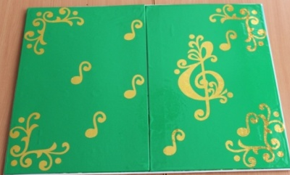
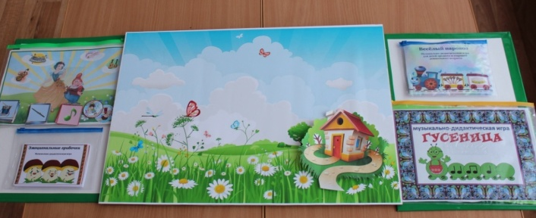
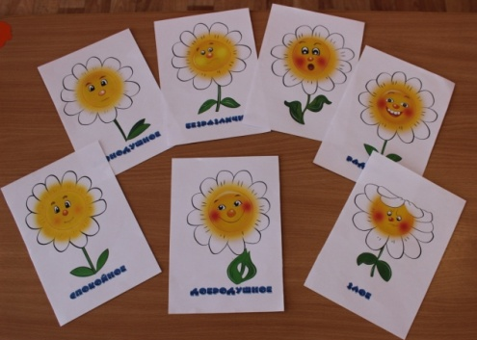
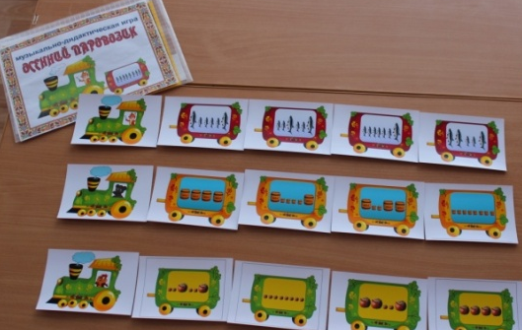
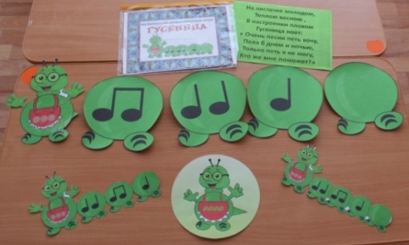
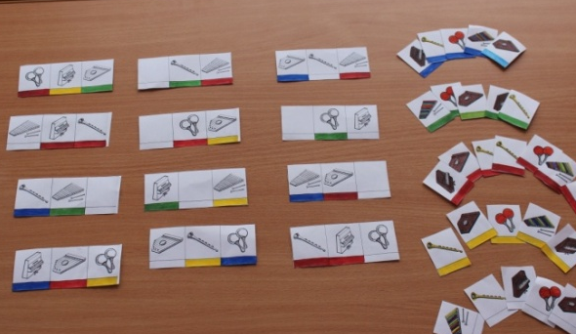
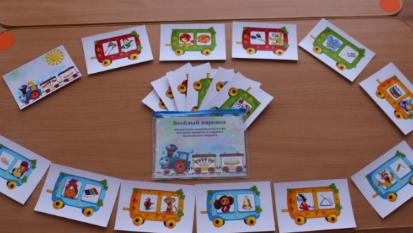
Развивающая предметно – пространственная среда
9
Использование в работе с воспитанниками Лэпбука
«В мире музыкальных инструментов»
Дидактическое пособие «В мире музыкальных инструментов», развивающее разностороннюю индивидуальную творческую личность ребёнка, используется в регламентированной и нерегламентированной деятельности воспитанников.
Содержание Лэпбука

Slide 10
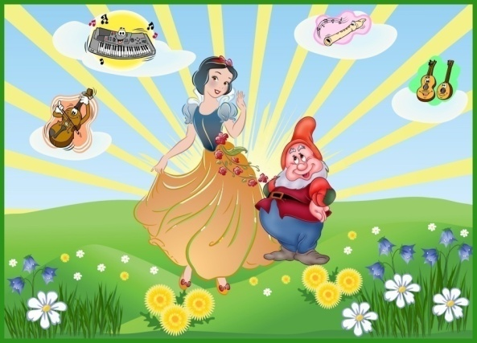


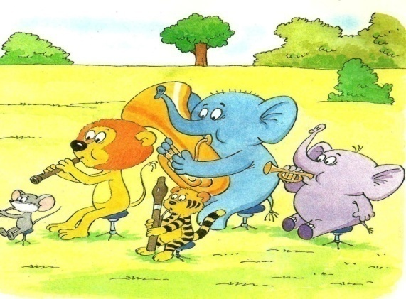





10
Музыкально-дидактические игры
Музыкально-дидактическая игра «
Струнные, ударные, шумовые музыкальные инструменты
Музыкально-дидактическая игра
«Путешествие в театр»

Slide 11
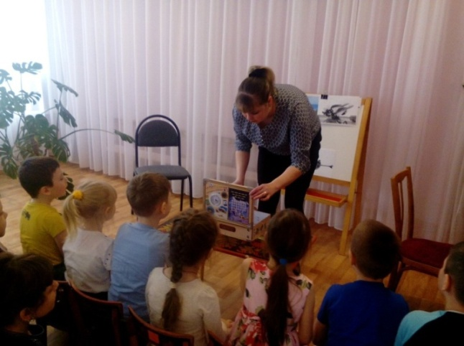
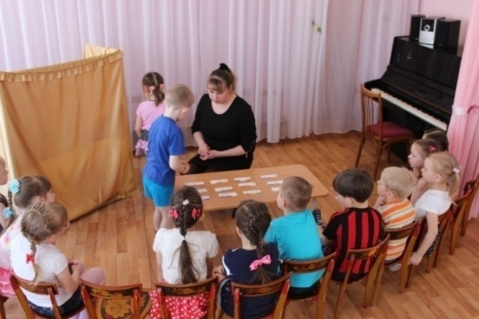
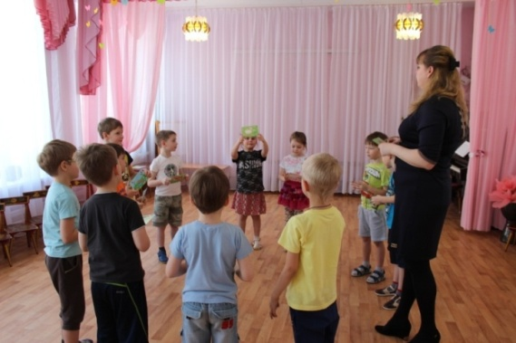
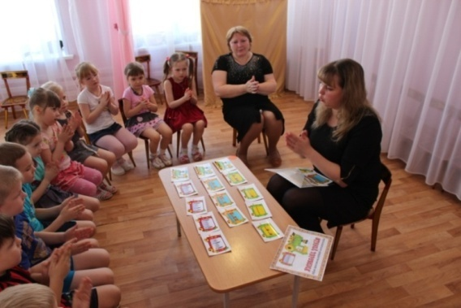
Преемственность музыкального образования и учёт
возрастных особенностей детей
11
Следующим педагогическим условием развития личности ребенка является преемственность музыкального образования, представленная логичным усложнением задач музыкального образования детей с первого года по седьмой и художественно-образной основы содержания музыкального репертуара. В процессе слушания развивается музыкальная память, музыкальное мышление, эмоциональная отзывчивость. В процессе пения развивается звуковысотный слух. В процессе музыкально ритмических движений развивается чувство ритма. В процессе игры на ДМИ развивается чувство тембра
Использование музыкально-дидактических игр в различных видах музыкальной деятельности
«Волшебный сундучок»
«Ритмический паровозик»

Slide 12
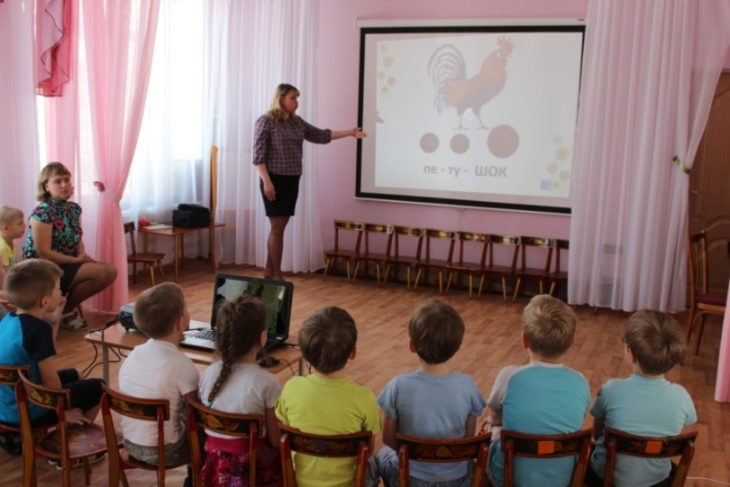
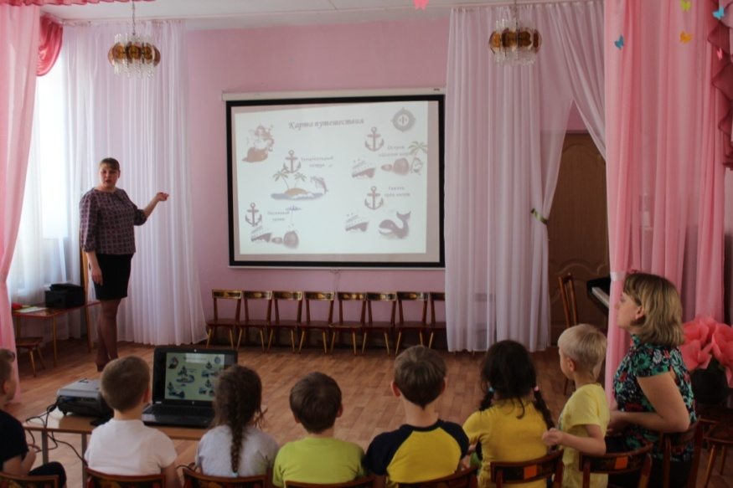
12
Использование современных технологий
Использование в работе современных технических средств – необходимое и эффективное средство повышения качества образовательного процесса, значительно расширяющие возможности всего педагогического коллектива в подачи информации детям, позволяющие использовать нестандартные наглядные образы. Использование новых технологий повысило уровень мотивации воспитанников, способствовало созданию положительной обстановки музыкально-творческой деятельности, развитию устойчивого познавательного интереса.
С помощью ИКТ создаем и смотрим презентации , видео-файлы, знакомимся с музыкальными инструментами, используем слайд- шоу по тематике занятия, в которых наглядно, ярко и интересно отображается теоретическая и практическая часть занятия.

Slide 13
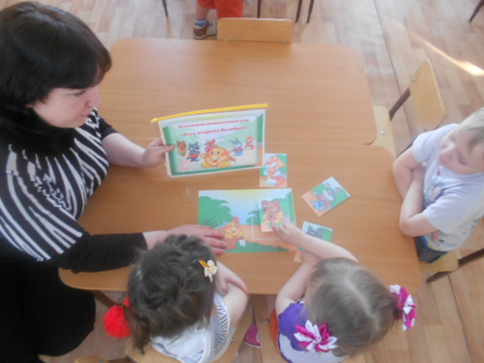
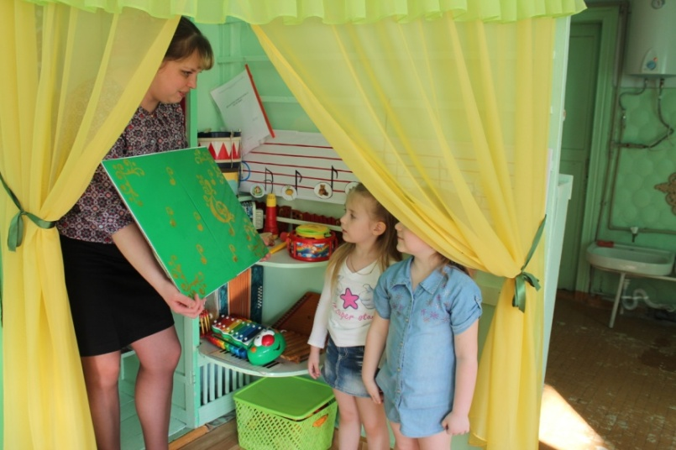
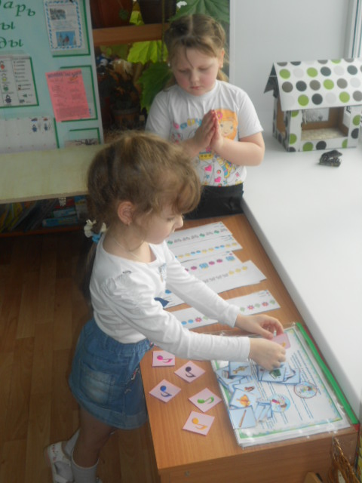
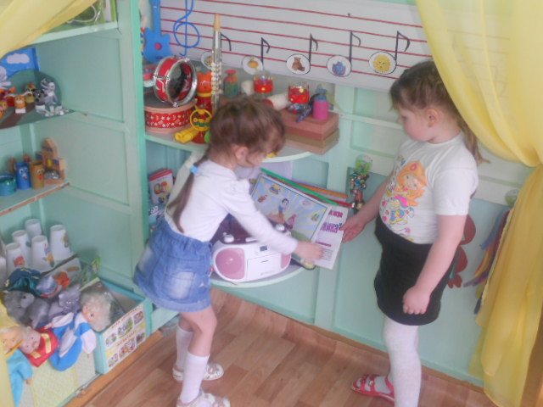
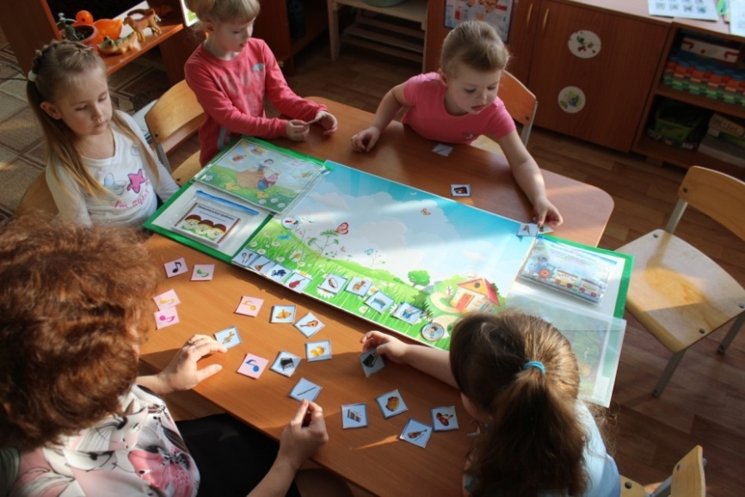
13
Совместная деятельность с воспитателем

Slide 14
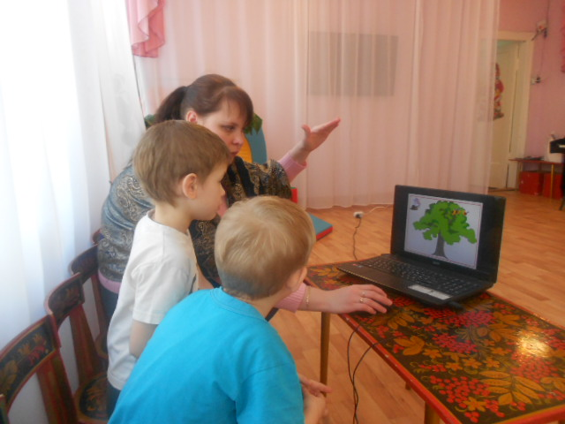
Поддержка индивидуальности воспитанников
14
Музыкальные способности дошкольника находятся в зависимости от общего развития ребенка, от формирования его организма на каждом возрастном этапе.
Не все дети одного возраста имеют одинаковые способности в музыкальной деятельности. Каждый ребёнок по своему уникален. Если сопоставить общую структуру музыкальности с проявлениями музыкальности у отдельных детей, то увидим, что одни из них музыкальны по всем показателям, другие же отличаются своеобразным сочетанием отдельных музыкальных способностей. Так, при очень качественном музыкальном восприятии некоторые дети слабее проявляют себя в пении, в танцах или хорошее развитие музыкального слуха не всегда сопровождается склонностью к творчеству.
Следовательно, создавая условия для роста и развития ребенка, необходимо учитывать как возрастные, так и индивидуальные особенности детей. Важным педагогическим условием музыкального образования является индивидуальная помощь ребенку.
Выявить индивидуальные особенности ребёнка, позволяет педагогический мониторинг, в соответствии с данными которого, педагог планирует индивидуальное взаимодействие с воспитанниками. Педагогический мониторинг выявляет нуждающихся в помощи и одарённых детей.

Slide 15
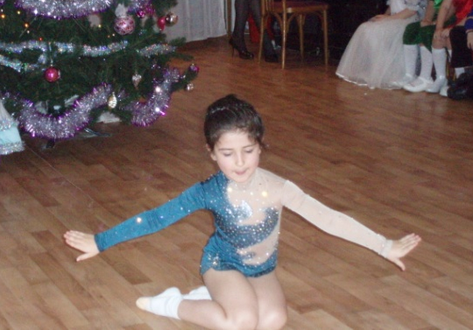
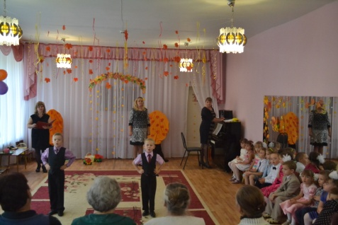
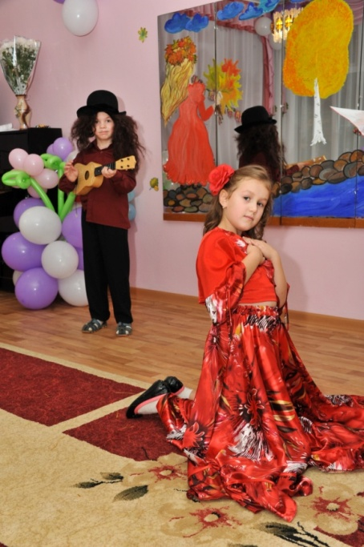
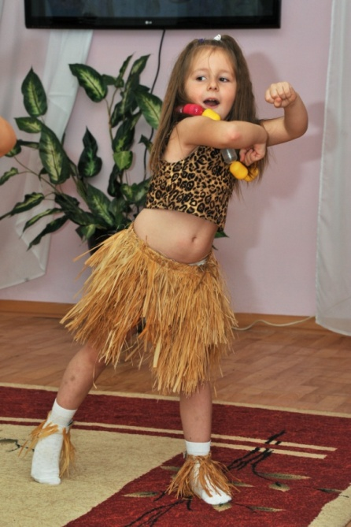
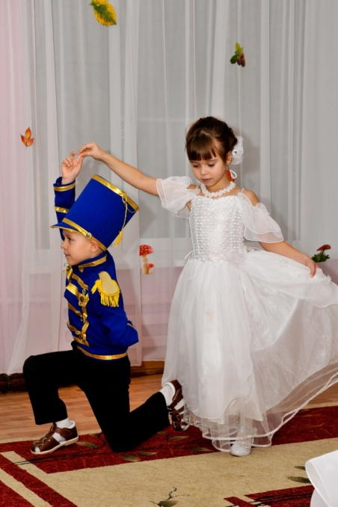
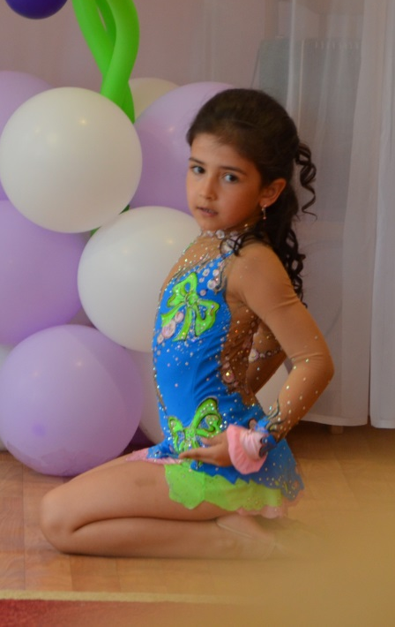
Демонстрируем свой таланты в сольных номерах
15
Поддержка индивидуальности воспитанников

Slide 16
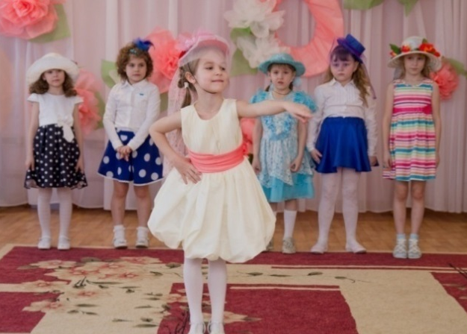
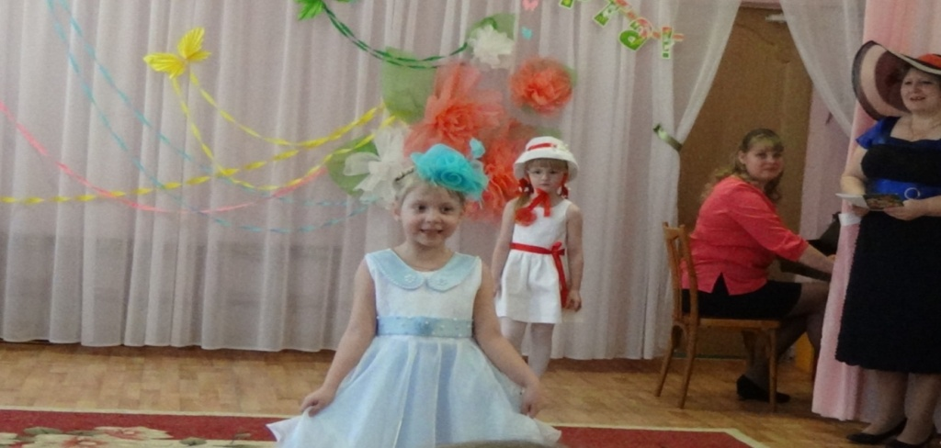
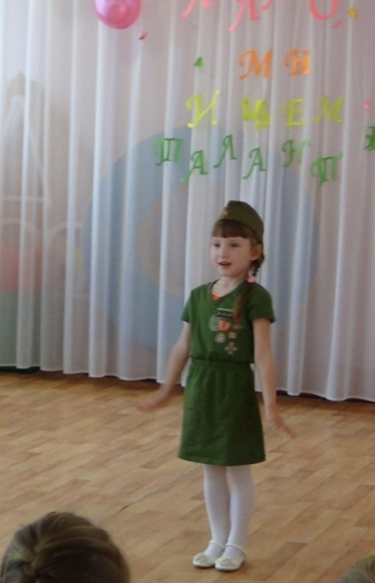
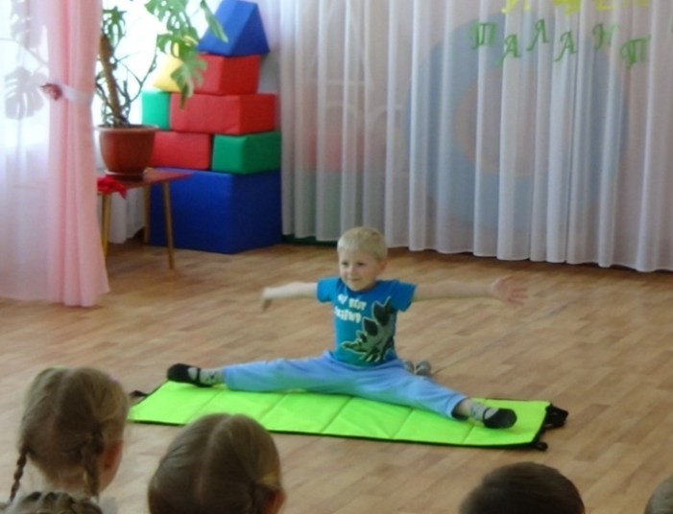
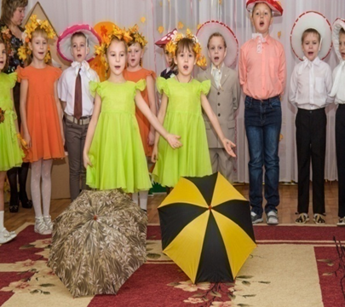
Поддержка индивидуальности воспитанников
16
Воспитанники с удовольствием принимают участие в конкурсах ДОУ.
Фестиваль
«Весенний парад шляп»
Конкурс
«Алло, мы ищем таланты»
Конкурс
«Алло, мы ищем таланты»
Исполнение дуэтом
Музыкально-акробатический номер
Осенняя песня
Патриотическая песня «Катюша»

Slide 17
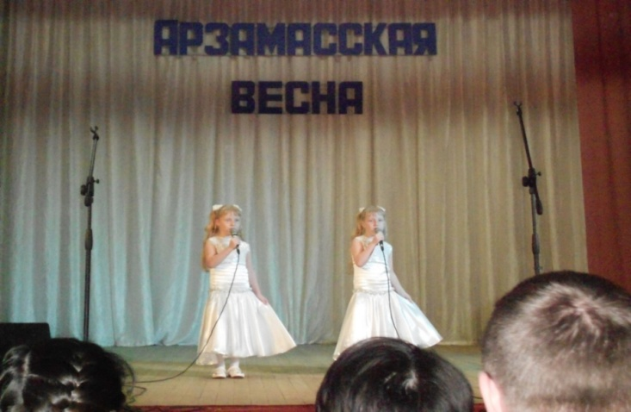
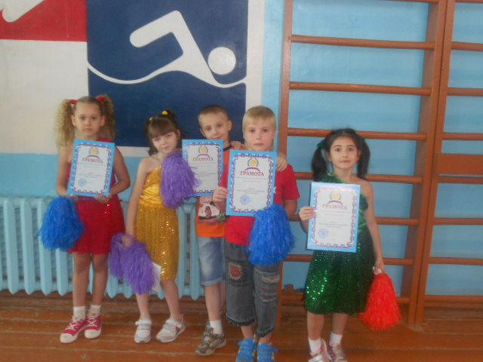
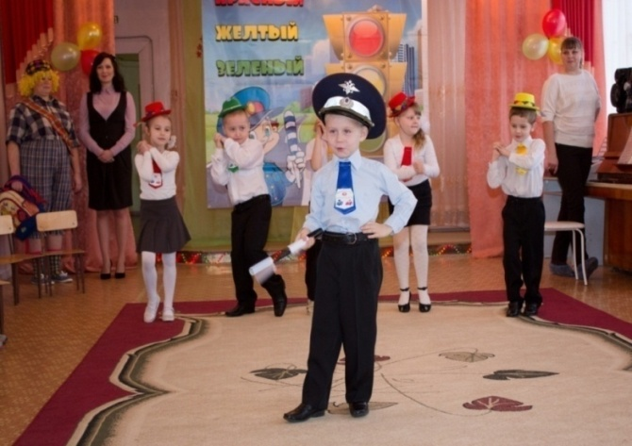
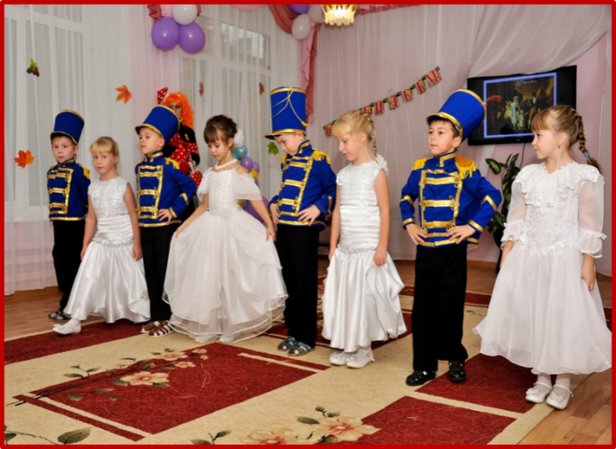
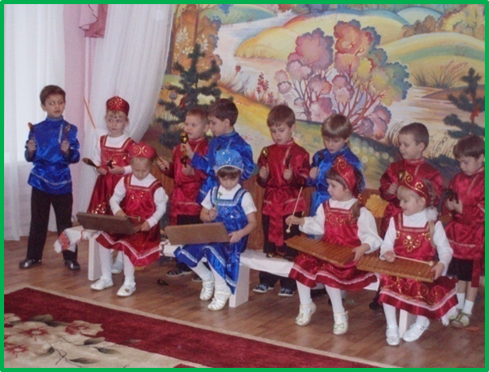
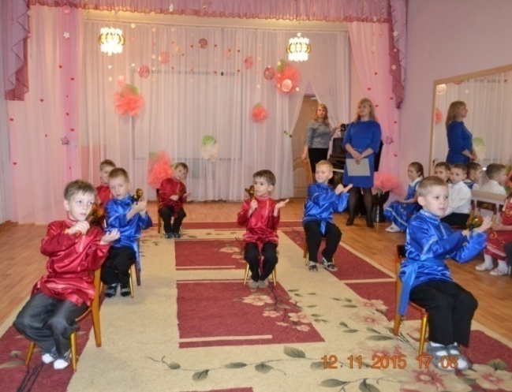
Поддержка индивидуальности воспитанников
17
Мы с удовольствием участвуем в конкурсах и фестивалях
Городской фестиваль «Арзамасская весна»
Городской фестиваль
по черлиденгу
Городской конкурс
«Красный, жёлтый, зелёный»
Фестиваль среди воспитанников ДОУ «История танца»
С удовольствием играем на музыкальных инструментах

Slide 18




Повышение компетентности воспитателей в вопросах музыкального образования и развития детей
18
Мастер-класс «Изготовление музыкально-дидактических игр»
Семинар – практикум «Создание музыкально-дидактических игр в программе Power Point»
Творческий коллектив МБДОУ д/с №28

Slide 19


Ценность для музыкального образования дошкольников имеет системная взаимосвязь ДОУ с учреждениями музыкальной культуры, организующие для детей циклы музыкальных встреч.
Расширение музыкального опыта детей, проводя циклы музыкальных встреч, обеспечивает перспективные связи музыкального образования дошкольников.
Таким образом, создается единое целостное пространство музыкального образования детей дошкольного возраста.
19
Использование ресурсов социального окружения

Slide 20



Музыкально-творческая деятельность в семье
20
Акция «Играем дома»
Мастер – класс для родителей «Изготовление музыкально – дидактических игр своими руками»
Большое значение придается роли семейных ценностей в становлении творческой личности ребенка. Критерии, определяющие отношения в семье, влияющие на развитие креативности ребенка: гармония в семье, личные творческие проявления родителей, единство интеллектуальных интересов детей и родителей, забота родителей о развитии своего ребенка.

Slide 21




21
Активное участие родителей на праздниках и развлечениях
Совместные творческий номер «Частушки»
Домашний театр
Семейная инсценировка

Slide 22




22
Активное участие родителей на праздниках и развлечениях
«Весёлый бубен»
«Музыкальный конкурс»
«Цветные дорожки»»

Slide 23



Результативность профессиональной деятельности
23
Демонстрируем свои таланты на праздничных мероприятиях ДОУ
Праздник «День Победы»
Праздничный концерт ко Дню пожилого человека

Slide 24








Результативность профессиональной деятельности
24
Демонстрируем свои таланты на городских мероприятиях
Праздник «День защиты детей»
в парке культуры и отдыха им. А. П. Гайдара
Праздник, посвящённый 70 – летию ВОВ в парке культуры и отдыха им. А. П. Гайдара
Праздник «День учителя» в ГБПОУ АТСП

Slide 25





Результативность профессиональной деятельности
25
Отборочный тур фестиваля «Ярмарка талантов» 2016г
Финал городского конкурса ПДД
Финал фестиваля «Ярмарка талантов» 2017г
Победители муниципального этапа областного
Конкурса хореографических коллективов
«Волшебный каблучок» в номинации
«Стилизация народного танца»

Slide 26






Результативность профессиональной деятельности
26
Творческий вечер маленьких пианистов
Наши воспитанники посещают детскую музыкальную школу №1 им. М.К. Бутаковой
Комарова Катя
Огородникова Вика
Ракова Варя
Иванова Лада
Ларина Ксюша
Горшкова Юля

Slide 27








Нам есть чем пополнить портфолио
27

Slide 28






28
Принимаем участие в викторинах
Как показывает практика, созданная система условий, средств и форм организации музыкальной деятельности, обеспечивает качественный уровень музыкального развития воспитанников детского сада, это и высокий уровень развития музыкальных способностей, участие детей в конкурсах, фестивалях, городских и региональных мероприятиях ,а также позволяет выйти на современный уровень общения с детьми, родителями, педагогами –всеми участниками образовательного процесса.
Тема | Форма транслирования
Федеральный уровень
Всероссийская занимательная викторина по музыке «Музыкальная карусель» Анакин Дима | Викторина I место
Всероссийская занимательная викторина по музыке «Любимая песенка» Иванова Лада | Викторина I место
Всероссийская познавательная викторина по музыке «Музыкальные нотки» Анакин Дима Всероссийская познавательная викторина по музыке «Музыкальный турнир» Тимофеев Илья | Викторина I место Викторина I место
Всероссийская занимательная викторина по музыке «Зимняя песенка» Храмов Даня Всероссийская занимательная викторина по музыке «Заколдованные песенки»» Горшкова Юля | Викторина I место

Slide 29








Результативность профессиональной деятельности
29
Воспитанники нашего детского сада продолжают своё музыкальное образование в школе.
Анакин Дима посещает детскую музыкальную школу №2 г. Арзамаса

Slide 30







Результативность профессиональной деятельности
30
Барышева Настя
Барышева Алёна
Бакулин Всеволод
Тюрьмин Илья
Комарова Катя
Огородникова Вика

Slide 31



31
Транслируемость практических достижений профессиональной деятельности
Муниципальный уровень
Семинар –практикум «Использование современных методов и приемов в разделе «Музыкально-ритмическая деятельность в условиях ФГОС ДО». Презентация из опыта работы «Музыкально-дидактические игры как средство развития ритмического слуха».
Семинар –практикум «Комплексный подход к выявлению креативных способностей дошкольников».
Практико-ориентированный семинар «Реализация принципов ФГОС ДО: технологии, позволяющие поддерживать активность и инициативу детей в образовательном процессе.
Семинар-практикум «Развитие эмоциональной сферы и умение детей выражать эмоции в движении, раскрывая качества личности».
Региональный уровень
Конкурс методических разработок по вопросам воспитания и развития детей в рамках Открытого Регионального научно – методического Симпозиума «Наш мир – Мир детства»
Публикация статьи «Эффективность использования современных ИКТ технологий»
Конкурс методических разработок педагогов ДОО в рамках работы VII Открытого Регионального научно-методического Симпозиума «Наш мир- мир детства» в номинации «Конспект организации досуга».

Slide 32











Транслируемость практических достижений профессиональной деятельности
32
Федеральный уровень
Всероссийская занимательная викторина по музыке «Музыкальная карусель»
Всероссийская занимательная викторина по музыке «Любимая песенка»
Всероссийская занимательная викторина по музыке «Любимая песенка»
Всероссийская занимательная викторина по музыке «Любимая песенка»
Всероссийский конкурс «Моё призвание- дошкольное образование!»
Всероссийский конкурс «Совместная деятельность педагогов и родителей»
Всероссийская викторина «Здоровьесберегающие технологии в образовательном процессе ДОУ в условиях ФГОС»
Всероссийский конкурс «Музыкальное образование в детском саду»
Всероссийский конкурс «Культура речи современного педагога»
Международный конкурс «Лучшее новогоднее оформление»
III Всероссийский конкурс дистанционного конкурса фотографий «Педагогический альбом на http://www.o-detstve.ru Творческая работа «Детский сад приглашает друзей»
«Эффективность использования мультимедийного устройства в музыкальном образовании дошкольников».
Публикация авторского методического материала «Чистый город» Всероссийский педагогический конкурс методических разработок НОД «Творческой мысли каскад»
Персональный сайт на nsportal.ru

